Slide 1
Suomi 2
23.3. klo 14.15

Slide 2
Millainen sää tänään on?
Millainen ilma tänään on?

Slide 3
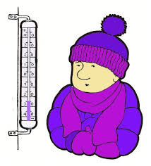
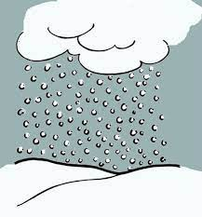
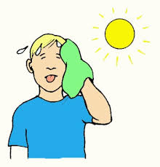

Slide 4
Muodosta kysymys Malli: Nyt on kevät. – Onko nyt kevät?
Tänään paistaa aurinko.
Huomenna on kylmä päivä.
Tammikuussa sataa lunta.
Keväällä on lämmin.
Aamulla linnut laulavat kauniisti.
Syksyllä tuulee paljon.
Heinäkuussa on kuumaa.

Slide 5
Suomessa…
Millainen sää on talvella? Talvella …
Millainen sää on keväällä? Keväällä …
Millainen sää on kesällä? Kesällä…
Millainen sää on syksyllä? Syksyllä …
Mikä on sun lempivuodenaika?
Millainen sää on sun kotimaassa?
Onko sun kotimaassa 4 vuodenaikaa?
Onko sun kotimaassa samanlainen vai erilainen sää kuin Suomessa?
Milloin olet syntynyt?

Slide 6
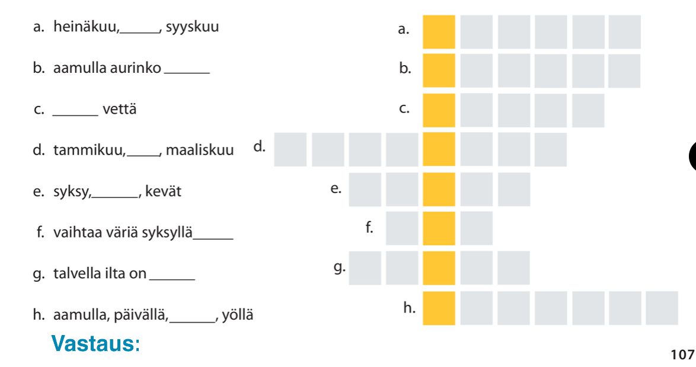
Sivu 107

Slide 7
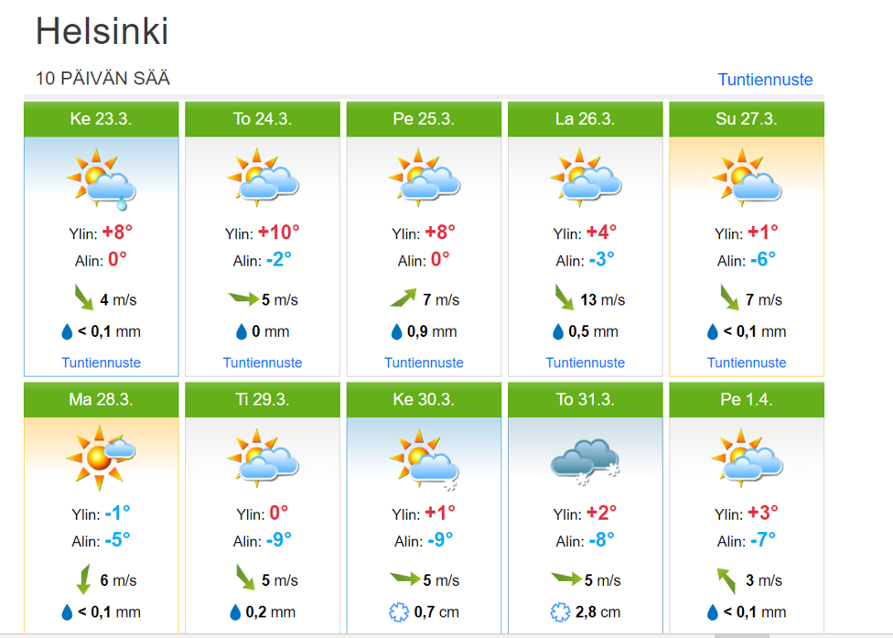
Paritehtävä 1.
Puhu parin kanssa säästä.

Slide 8
Verbityypit, kertausta
ISTUA, KIRJOITTAA, LUKEA
Minä istun tuolilla. / Liisa kirjoittaa kirjettä. / He lukevat kirjaa illalla.
SYÖDÄ, VOIDA, JUODA
Te syötte jäätelöä. / Me voimme käydä kaupassa tänään. / Sinä juot paljon kahvia.
PESTÄ, MENNÄ, OPISKELLA
Minä pesen hampaat 2 kertaa päivässä. / Te menette kurssille huomenna. / He opiskelevat suomea ahkerasti.

Slide 9
Verbit
HERÄTÄ, PELATA, HALUTA
Mihin aikaan sinä heräät? / Minun poika pelaa futista viikonloppuisin. / Minä haluan kovasti suklaata.
TARVITA, HÄIRITÄ, VALITA
Tarvitsetko apua? / Anteeksi, että häiritsen. / Me valitsemme itse sopivan kurssin.

Slide 10
Verbiharjoitus 1.
Hänen äiti (laulaa) __________________ oopperassa.
Minä (matkustaa) _______________ Tukholmaan laivalla.
Sinä (pelata) ______________ tietokoneella aamusta iltaan.
Illalla me (juoda, neg.) _______________ kahvia enää.
Te (opiskella) ___________________ suomea 2 vuotta.
Pekka (nousta) ____________ klo 6.00 aamulla.
Anteeksi, mutta teidän keskustelu (häiritä) _______________ minua.

Slide 11
Verbiharjoitus 2
Ihmiset (nauraa) ______________, kun (katsoa) _______________ komediaa.
Minä (siivota, neg.) ____________________ koskaan maanantaisin.
Minun sisko (haluta) _________________ koiran.
Te (tarvita, neg.) ________________ sateenvarjoa. Ulkona paistaa aurinko.
Me (tulla) _______________ kotiin vasta myöhään illalla.

Slide 12
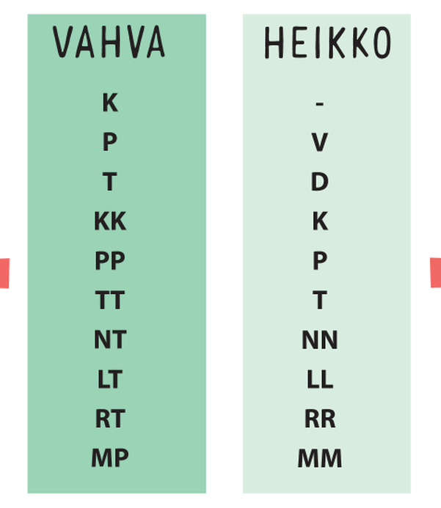
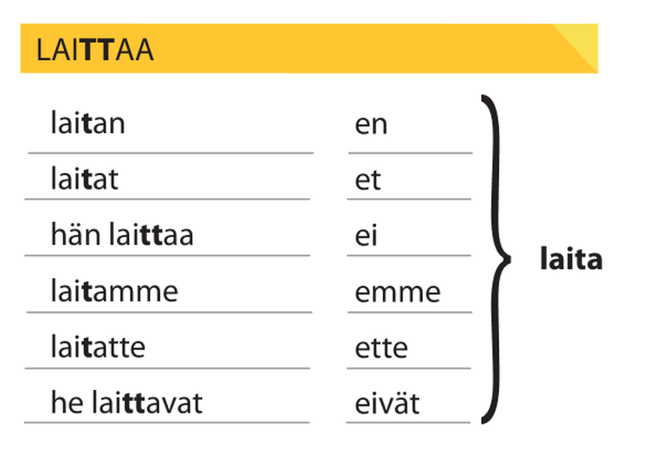
Astevaihtelu
Verbityyppi 1
Sivu 99

Slide 13
Muodosta minä-lauseet
Malli: LÄHTEÄ KOTIIN – Minä lähden kotiin.
NUKKUA PITKÄÄN
LENTÄÄ ESPANJAAN
LEIPOA PULLAA
KIRJOITTAA PALJON
OTTAA TEETÄ
KÄYTTÄÄ TIETOKONETTA
LUKEA KIRJAA

Slide 14
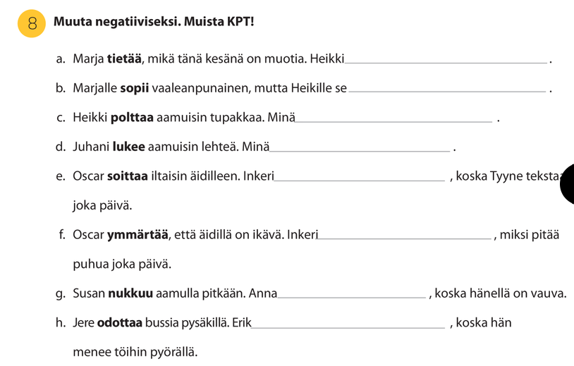
Paritehtävä 2

Slide 15
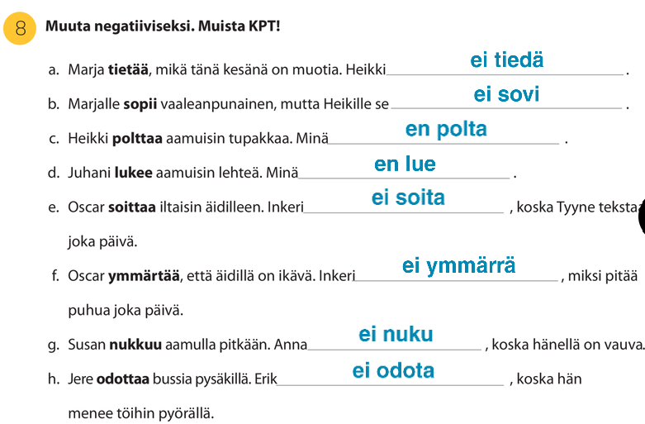

Slide 16
VIDEO: MINULLA ON PUNAINEN PAITA mYCOURSES

